Slide 1
Programavimo pagrindų sprintas
BALTIc TALENTs AcADEMy

Slide 2
BALTIc TALENTs AcADEMy – Programavimo pagrindų sprintas
Temos
Programavimo aplinkos, Versijavimo sistemos
Kintamieji, Sąlyginiai sakiniai
Ciklai
Masyvai
Funkcijos, metodai
Klaidų tikrinimas, Try...cache blokas
2

Slide 3
Programavimo aplinkos, Versijavimo sistemos
BALTIc TALENTs AcADEMy

Slide 4
BALTIc TALENTs AcADEMy – Programavimo aplinkos, Versijavimo sistemos
Sužinosite
Kas yra programavimo aplinka
Kuo skiriasi ir kam reikalingas java JDK ir java JRE
Kas yra versijavimo sistema
4

Slide 5
BALTIc TALENTs AcADEMy – Programavimo aplinkos, Versijavimo sistemos
Kas yra programavimo aplinka? (IDE - Integrated development environment)
Teksto redaktorius palengvinantis programinio kodo rašymą
Įrankis kuris palengviną:
Programinio kodo kompiliavimą
Programos paleidimą
Programos derinimą
5

Slide 6
BALTIc TALENTs AcADEMy – Programavimo aplinkos, Versijavimo sistemos
Kokios egzistuoja programavimo aplinkos?
Eclipse
IntelliJ IDEA
NetBeans
Ir kitos...
6

Slide 7
BALTIc TALENTs AcADEMy – Programavimo aplinkos, Versijavimo sistemos
IntelliJ IDEA
Projekto kūrimas:
https://www.jetbrains.com/help/idea/creating-and-running-your-first-java-application.html#create_project
7

Slide 8
BALTIc TALENTs AcADEMy – Programavimo aplinkos, Versijavimo sistemos
Kas yra java JDK?
JDK - Java Development Kit
Rinkinys java bibliotekų
Kompiliatorius
Interpretatorius – vykdo java programas
Savyje turi JRE – Java Runtime Environment
8

Slide 9
BALTIc TALENTs AcADEMy – Programavimo aplinkos, Versijavimo sistemos
Kuo skirasi JDK nuo JRE?
JRE – skirtas paprastiems vartotojams kurie nekuria programų
JRE – neturi kompiliatoriaus ir kitų java įrankių
JDK – skirtas programuotojams
JDK – turi aibę papildomų įrankių
9

Slide 10
BALTIc TALENTs AcADEMy – Programavimo aplinkos, Versijavimo sistemos
Kas yra versijavimo sistemą?
Tai programų arba tiesiog bet kokių tekstų versijų kontrolės sistema (version control system - VCS)
10

Slide 11
BALTIc TALENTs AcADEMy – Programavimo aplinkos, Versijavimo sistemos
Kokios egzistuoja versijavimo sistemos?
GIT
Apache Subversion (SVN)
Mercurial SCM
Kitos
11

Slide 12
BALTIc TALENTs AcADEMy – Programavimo aplinkos, Versijavimo sistemos
GIT
Sukurta 2005 Linus Torvalds, kad padėtų didelėms programuotojų grupėms dirbti kartu kuriant ir toliau tobulinant Linux operacinės sistemos branduolį
Už GIT sistemos tolimesnį vystymą atsakingas Junio Hamano - https://git-blame.blogspot.com/
GIT - a stupid content tracker
12

Slide 13
BALTIc TALENTs AcADEMy – Programavimo aplinkos, Versijavimo sistemos
GIT Saugykla (Repository)
Projektui priklausantys failai (programos tekstai, moduliai, dokumentacija), jų pakeitimų istorija ir versijos sudaro visumą, kuri git sistemoje yra vadinama “saugykla (repository)”
Git susideda bent jau iš lokalios (local repository) saugyklos esančios git naudotojo kompiuteryje, o taip pat ji gali ir turėti saugyklą kažkur kitame serveryje vadinama nutolusia saugykla (remote repository) - todėl git paskirstyta (distributed) sistema.
13

Slide 14
BALTIc TALENTs AcADEMy – Programavimo aplinkos, Versijavimo sistemos
GIT Komandos
Commit – pakeisti failai įrašomi į saugyklos istorija
Reset – pakeisti failai atstatomi į pasirinktą būseną
Checkout – peršokamą į kitą šaką (branch) arba atstatomi failai.
Pull – gaunami failų pakeitimai iš nutolusios saugyklos (remote repository)
Push – mūsų pakeitimai iš mūsų vietinės saugyklos (local repository) siunčiami į nutolusią saugyklą (remote repository)
Merge – padeda sujungti kelias šakas/commit‘us
14

Slide 15
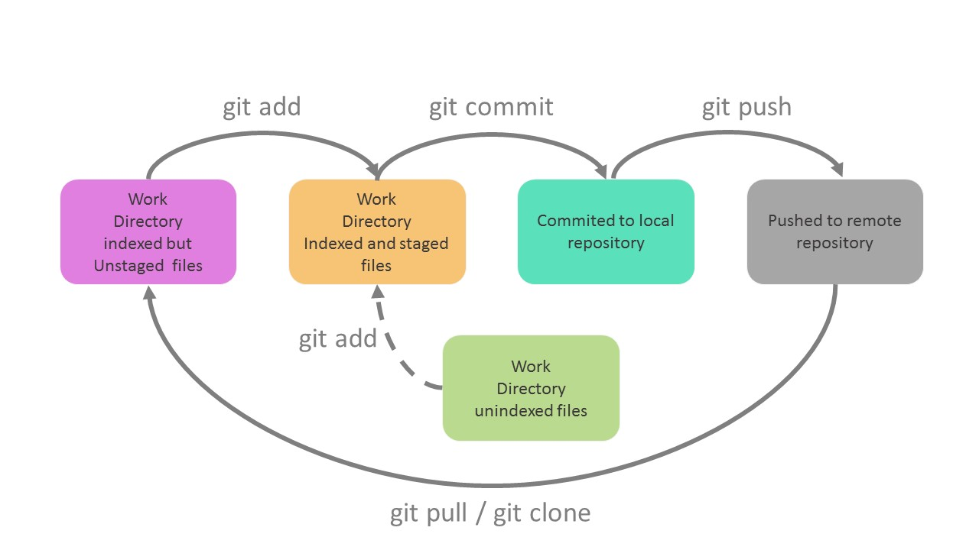
BALTIc TALENTs AcADEMy – Programavimo aplinkos, Versijavimo sistemos
GIT Komandos
15

Slide 16
BALTIc TALENTs AcADEMy – Programavimo aplinkos, Versijavimo sistemos
GIT Atšakos (Branch)
Atšakos (branches) - tai galimybė dirbti kartu keliems programuotojams vienu metu. Arba tam pačiam programuotojui dirbti vienu metu prie kelių skirtingų uždavinių
Saugykla pagal nutylėjimą visada turi bent vieną atšaką vardu master
Master atšaka sukuriama git saugyklos sukūrimo metu
Paprastai master atšakoje laikomas ta kodo versija, kuri naudojama produkcijoje
16

Slide 17
BALTIc TALENTs AcADEMy – Programavimo aplinkos, Versijavimo sistemos
GIT Atšakos (Branch)
Atšakos naudojamas tada kai norime dirbti prie kažkokių patobulinimų:
Kuriame naują atšaką nuo master (ar kitos) atšakos
Persijungiame į tą atšaką ir ten atliekame savo darbus
Kai viskas atlikta ir viskas dirba be klaidų tai suliejame savo atšaką su master (ar kita) atšaka
17

Slide 18
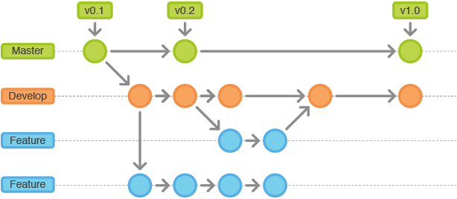
BALTIc TALENTs AcADEMy – Programavimo aplinkos, Versijavimo sistemos
GIT Atšakos (Branch)
18

Slide 19
BALTIc TALENTs AcADEMy – Programavimo aplinkos, Versijavimo sistemos
GIT Konfliktai
Konfliktai atsiranda kai du žmonės:
redaguoja tą patį failą.
Dažniausiai git su šiais pakeitimais susitvarko automatiškai
Redaguoją to pačio failo tas pačias eilutes
Reikia rankiniu būdu išspręsti konfliktą, git‘as nežino kurį pakeitimą reikia palikti
19

Slide 20
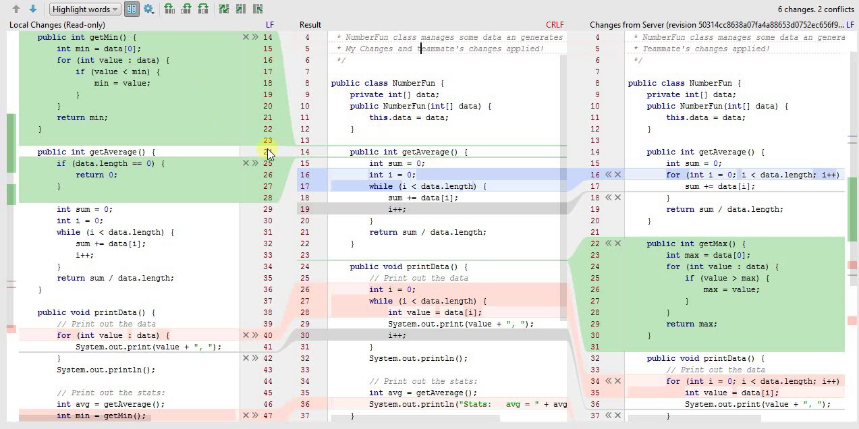
BALTIc TALENTs AcADEMy – Programavimo aplinkos, Versijavimo sistemos
GIT Konfliktai
20

Slide 21
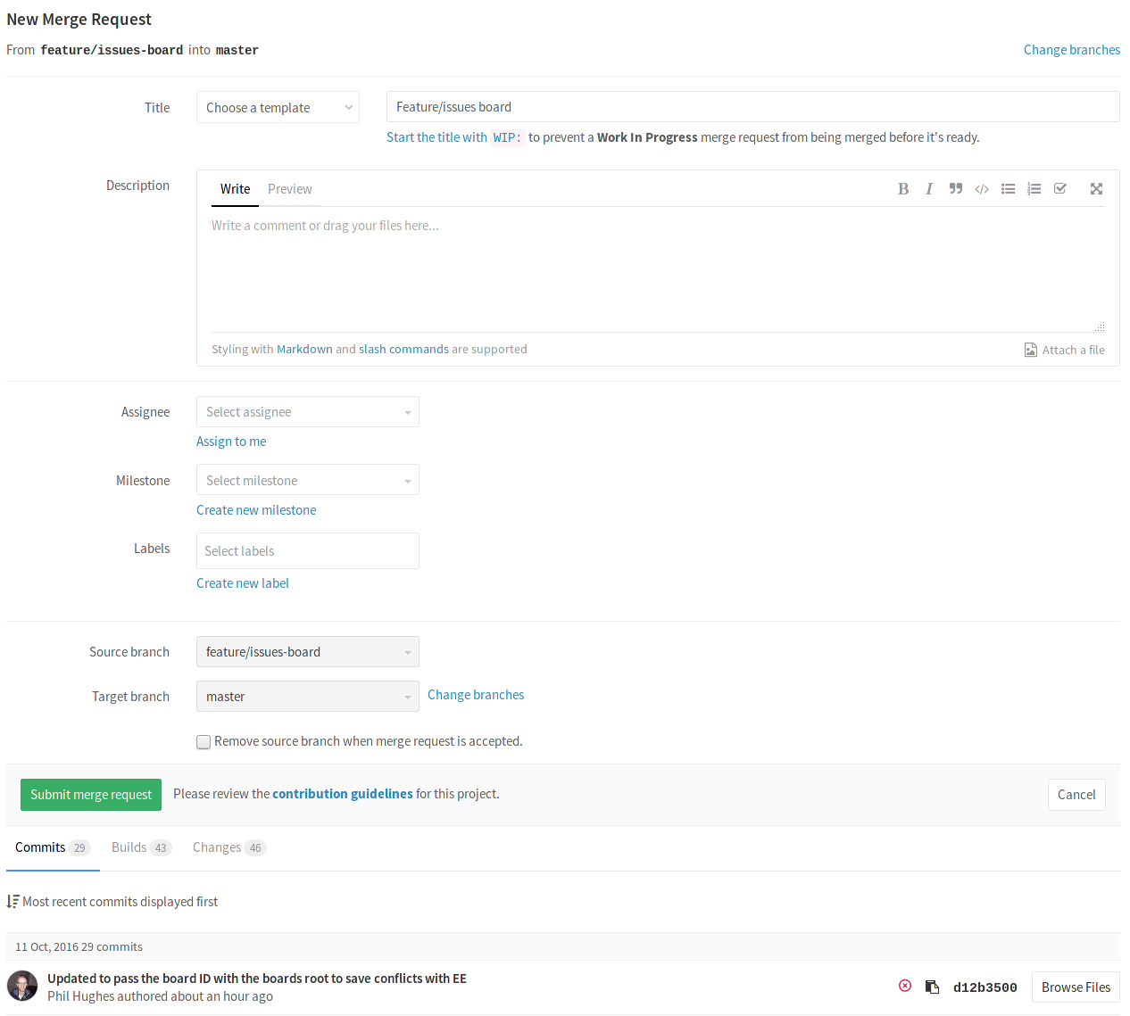
BALTIc TALENTs AcADEMy – Programavimo aplinkos, Versijavimo sistemos
Pull/Merge Request‘ai
21

Slide 22
BALTIc TALENTs AcADEMy – Programavimo aplinkos, Versijavimo sistemos
Kompiuterio paruošimas
Įsidiegti:
Java JDK 11 https://www.oracle.com/technetwork/java/javase/downloads/jdk11-downloads-5066655.html
IntelliJ https://www.jetbrains.com/idea/download/#section=windows
Git https://git-scm.com/downloads
SourceTree https://www.sourcetreeapp.com/
22

Slide 23
BALTIc TALENTs AcADEMy – Programavimo aplinkos, Versijavimo sistemos
Užduotys
Pasiruošti kompiuterį Java programavimui
Susikurti paskyrą www.github.com
Sukurti javą projektą
Patalpinti jį į GIT‘ą
Įveikti pirmus 4 lygius Main sekcijoje Git žaidimas
Pasiskaityti apie tipus Basic java datatypes
23

